Slide 1
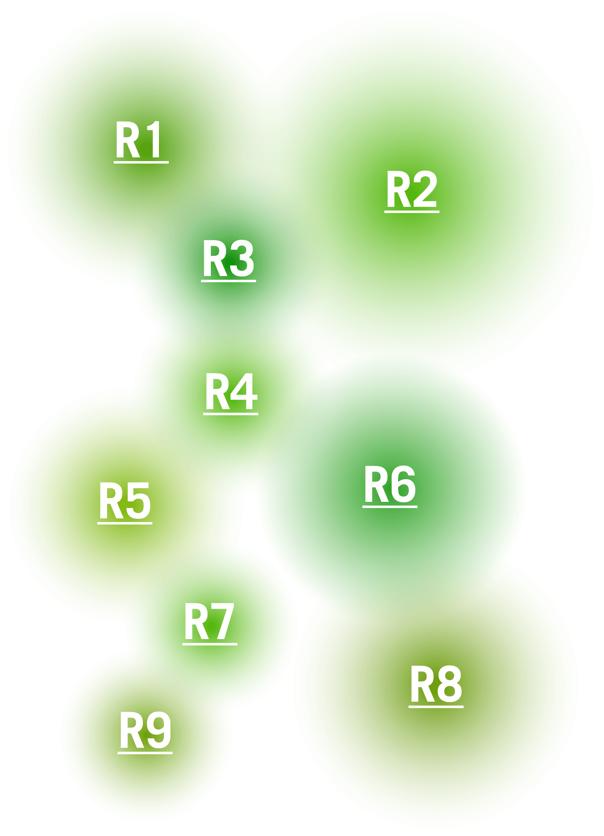
AKTIVITETER
SAMMA AKTIVITET KAN HA TILL SYFTE ATT BIDRA TILL FLERA MÅL OCH EFFEKTER
RESULTAT
RESULTATEN KAN UPPNÅS VID OLIKA TIDPUNKTER UNDER PERIODEN BEROENDE PÅ FÖRUTSÄTTNINGARNA INOM OMRÅDET
EFFEKTER
FÖRVÄNTADE EFFEKTER DÄR AGENDA 2030 ÄR EN INTEGRERAD DRIVKRAFT FÖR VINNVÄXT-INITIATIVETS ATTRAKTIONSKRAFT
HÅLLBARHETSMÅL
ENLIGT AGENDA 2030
Effektiva regionala och tematiska innovationssystem där näringslivsaktörer, offentlig sektor, akademi och civilsamhälles- organisationer har utvecklat god förmåga att samverka för omställning och innovation.
Ekonomisk tillväxt, mål 8
genom att stärka förnyelse och innovationsförmåga i såväl stora som små och medelstora företag.
Hållbar industri, innovation och infrastruktur, mål 9
genom att stärka innovationsförmåga, främja forskning och samverkan, effektiv resursanvändning och omställning till smarta industrilösningar byggs en motståndskraftig infrastruktur.
Det regionala näringslivet inom styrkeområdet har ökat sin förmåga till förnyelse och långsiktig tillväxt.
Den regionala FoU-basen har utvecklats inom initiativets styrkeområde samt har stark nationell och internationell uppkoppling.
Jämställdhet och jämlikhet, mål 5, 10 genom integrering av jämställdhets- och mångfaldsperspektiv i aktiviteter, planering och strategier skapas lika möjligheter för alla människor oavsett kön och bakgrund.
De offentliga aktörerna i regionen har utvecklat sin förmåga att arbeta med innovationsprocesser.
Agenda 2030, mål x, y, z…
med relevans för det tematiska området.

